Slide 1
LĨNH VỰC PHÁT TRIỂN NGÔN NGỮ
Đề tài: Trò chơi chữ cái e, ê
Lứa tuổi: MGL 5-6 tuổi
Giáo viên: Trịnh Thị Phương Thảo

Slide 2
Ôn chữ cái đã học
e
ª

Slide 3
Trò chơi
Ai nhanh hơn

Slide 4
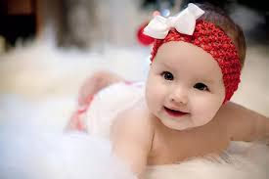
em bÐ
e
Ð
…m b…

Slide 5
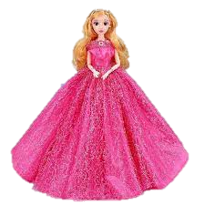
bóp bª
ª
bóp b…

Slide 6
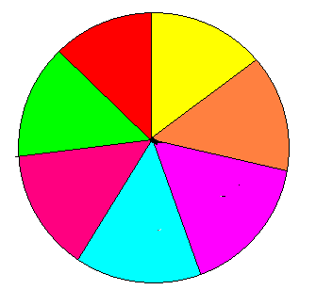
TRÒ CHƠI 2 : Ô Cửa DỄ THƯƠNG
e
o
ª
a
e
ª
a

Slide 7
TRÒ CHƠI 2 : Ô Cửa DỄ THƯƠNG
e
o
ª
a
e
ª
a

Slide 8
TRÒ CHƠI 2 : Ô Cửa DỄ THƯƠNG
e
o
ª
a
e
ª
a

Slide 9
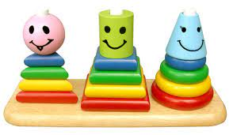
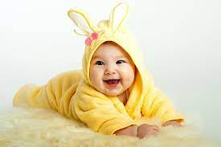
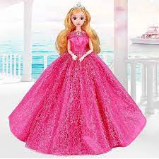
Trò chơi 3: ô cửa bí mật
i
e
ª

Slide 10
Trò chơi 3: ô cửa bí mật
e
ª

Slide 11
Chúc các con chăm ngoan học giỏi

